Slide 1
Открытие тепличного комплекса в Знаменском районе Омской области

Slide 2
СОДЕРЖАНИЕ:
Раздел 1
Основные характеристики инвестиционного проекта
Информация о проекте . . . . . . . . . . . . . . . . . . . . . . . . . . .3
Этапы реализации проекта . . . . . . . . . . . . . . . . . . . . . . .4
Описание и виды выпускаемой продукции . . . . . . . 5
Раздел 2
Анализ экономической отрасли инвестиционного проекта и маркетинг
1. Конкурентные преимущества региона . . . . . . . . . . . .6
2. Транспортно-логистический потенциал Омской области . . . . . . . . . . . . . . . . . . . . . . . . . . . . . . . . . 7 3. Анализ рынка . . . . . . . . . . . . . . . . . . . . . . . . . . . . . . . . . . .8 4. Рынок сбыта . . . . . . . . . . . . . . . . . . . . . . . . . . . . . . . . . . . . . 9 5. Технология производства. . . . . . . . . . . . . . . . . . . . . . . .10 6. План маркетинга. . . . . . . . . . . . . . . .. . . . . . . . . . . . . . . . . 11
Раздел 3
Локализация инвестиционного проекта
Возможные территории
для размещения. . . . . . . . . . . . . . . . . . . . . . . . . . . 12
Раздел 4
Иное ресурсное обеспечение инвестиционного проекта
Кадровый потенциал . . . . . . . . . . . . . . . . . . . . . . 14
Возможные меры поддержки . . . . . . . . . . . . . . .15
Административная поддержка
бизнеса . . . . . . . . . . . . . . . . . . . . . . . . . . . . . . . . . . . . 16

Slide 3
ИНФОРМАЦИЯ О ПРОЕКТЕ
Основные характеристики инвестиционного проекта
Наименование инвестиционного проекта: открытие тепличного комплекса в Знаменском районе Омской области
Тип проекта:
Создание нового производства (Greenfield)
Стадия инвестиционного проекта –
предынвестиционная (инвестиционное предложение)
Описание проекта:
Открытие тепличного комплекса с инженерными коммуникациями для круглогодичного выращивания овощей и зеленых культур
Цель инвестиционного проекта:
Круглогодичное обеспечение потребителей экологически чистой, свежей и высококачественной растительной продукцией, повышение уровня самообеспеченности региона, импортозамещение
Отрасль и подотрасль экономики:
Сельское хозяйство
Растениеводство
Овощеводство
ОКВЭД 01.12.2 — «выращивание зелени», 01.13.12 – «Выращивание овощей защищенного грунта»
Условия участия в проекте:
собственные средства
Производственная мощность:
50 тонн в год (салат, укроп, петрушка, зеленый лук, редис)

Slide 4
Основные характеристики инвестиционного проекта
ЭТАПЫ РЕАЛИЗАЦИИ ПРОЕКТА*:
1 2 3
4
5
6
3 месяца Оформление земельного участка
1 месяц
Проектирование
6 месяцев Получение РНС
1 год
Строительство
1 месяц
Ввод
в эксплуатацию
1 месяц Запуск производства
Срок реализации: до 2-х лет
*новое строительство

Slide 5
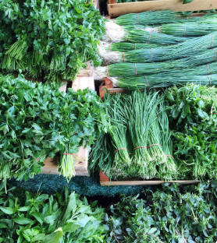
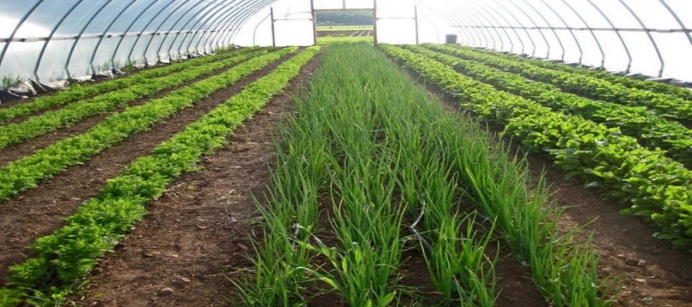
Основные характеристики инвестиционного проекта
ОПИСАНИЕ И ВИДЫ ВЫПУСКАЕМОЙ ПРОДУКЦИИ
Петрушка, укроп, салат, зеленый лук, редис – популярные виды зелени, являются источником витаминов, микроэлементов, обладают незаменимыми полезными свойствами для организма.
Петрушка – растение неприхотливое, обладает хорошим вкусом, богата растительными соединениями, повышает иммунитет, омолаживает, тонизирует, защищает от различных болезней. Средний пучок петрушки удовлетворяет суточную потребность организма в витамине C.
Зеленый лук - богат витаминами и микроэлементами, в зеленом луке содержатся вещества, укрепляющие сердечную мышцу и стенки сосудов, растение дает хороший урожай, его используют во многих блюдах
Салат богат полезными микроэлементами, устойчив к холоду, легко переносит перепады температуры, быстро созревает, используют для приготовления блюд. Растение не требует тщательного ухода при выращивании.
Укроп -растение неприхотливое, легко выращивать, полезен для зрения и кожи, защищает организм от инфекций, укрепляет нервную систему.
Редис - холодостойкое растение, оптимальная температура развития которого 16-20 °С, хороший источник клетчатки, регулирующей работу желудочно-кишечного тракта, и витамина С, укрепляющего иммунную систему и уменьшающего воспаление
Основным преимуществом выращивания зелени в защищенном
грунте является возможность контролировать микроклимат и создавать оптимальные условия для роста растений.
Общий объем круглогодичного производства свежей зелени составит 50 тонн

Slide 6
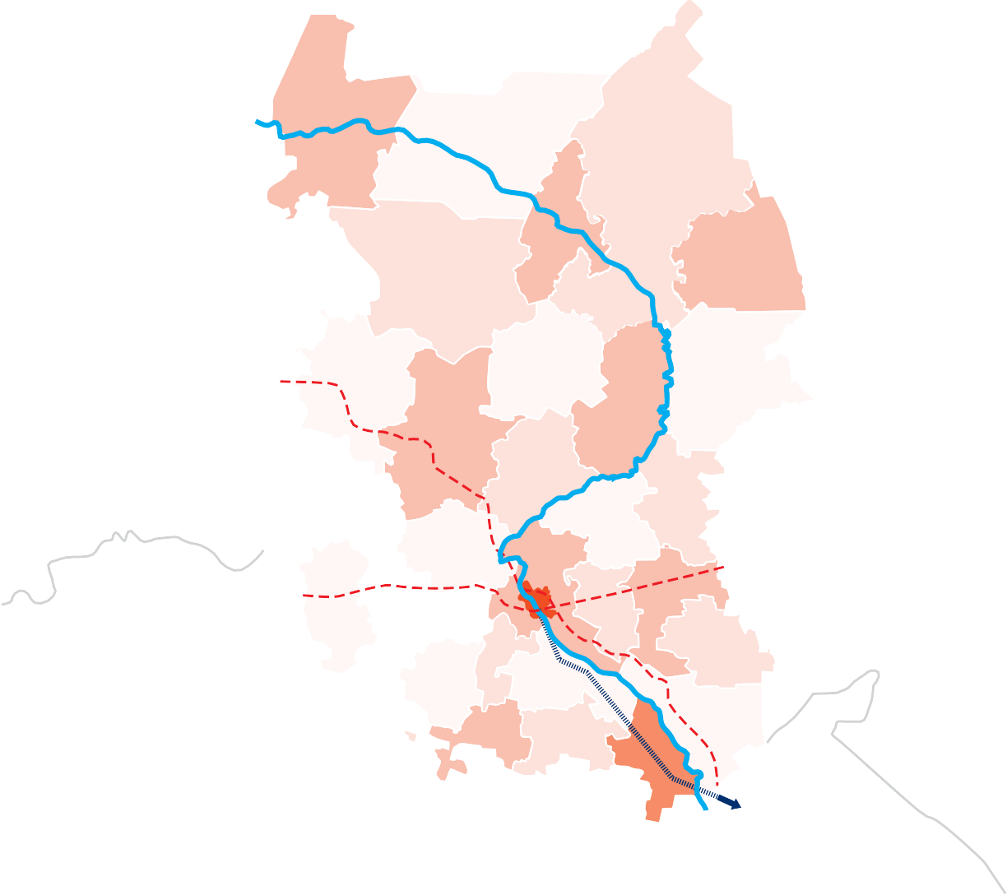



КОНКУРЕНТНЫЕ ПРЕИМУЩЕСТВА РЕГИОНА
Анализ экономической отрасли инвестиционного проекта и маркетинг
В Омской области проживает более 1,8 млн человек, из них 1,1 млн в городе Омск
Большое количество предприятий и организаций для сбыта продукции
Наличие сформированных земельных участков из земель сельскохозяйственного назначения (21,2 га) и земель населенных пунктов «питомники» (2,4 га)
Земли расположены вблизи региональной дороги
Наличие трудовых ресурсов (с. Знаменское, с. Семеновка)
Наличие существующих газораспределительных сетей (с. Знаменское, с. Семеновка), дальнейшая газификация населенных пунктов северных районов
Граница с Тюменской, Томской, Новосибирской областями и Республикой Казахстан
Широкая линейка мер поддержки с адаптивностью под инвестиционные проекты
Река Иртыш
Усть-Ишимский
Тевризский
Тарский
ОМСК
Тюмень Новосибирск Москва Казахстан
680 км
600 км
2800 км
200 км
Знаменский
Большеуковский
Седельниковский
Речной порт
Тюменская область
Крутинский
Колосовский
Муромцевский
Тюкалинский
Большереченский
Саргатский
Западно-Сибирская железная дорога
Нижнеомский
Называевский
Любинский
Горьковский
Новосибирская область
Омский
Петропавловск
Москаленский
Омск
Кормиловский
Калачинский
Исилькульский
Марьяновский
Оконешниковский
Железная дорога
Автомагистраль
Приграничный пункт
Щербакульский
Таврический
Полтавский
Одесский
Черлакский
Павлоградский
Автодорога федерального значения
Нововаршавский
Казахстан
Русско-Полянский
Павлодар

Slide 7
ТРАНСПОРТНО-ЛОГИСТИЧЕСКИЙ ПОТЕНЦИАЛ ОМСКОЙ ОБЛАСТИ
Анализ экономической отрасли инвестиционного проекта и маркетинг
Автомобильные дороги Омской области:
Общая протяженность 729,9 км
Крупные федеральные автомобильные автомагистрали:
Р-402 Тюмень – Ялуторовск – Ишим – Омск
Р-254 Челябинск – Курган – Омск – Новосибирск (часть европейского маршрута E30 и азиатского маршрута AH6)
А-320 Омск – Черлак – граница с республикой Казахстан (часть европейского маршрута E127 и азиатского маршрута AH60)
Объем перевозимых грузов автомобильным транспортом организаций >18 млн тонн,
из них междугородные перевозки >4 млн тонн, международные перевозки более >9 тыс. тонн
Заключено концессионное соглашение о строительстве автомобильной дороги
«Северный обход города Омска», которая может стать частью продолжения трассы М-12
(Москва-Казань-Монголия)
Международный аэропорт им. Дмитрия Карбышева:
Входит в тридцатку лучших российских аэропортов
по перевозкам пассажиров, грузов и почты
1 грузовой терминал
со складами и открытыми эстакадами
Ежегодный пассажиропоток >1,7 млн чел, объем грузоперевозок >3 тыс. тонн
Подписано концессионное соглашение
о строительстве аэропорта «Омск-Федоровка»
в период 2026-2028 гг.
Водный транспорт:
Обь-Иртышский бассейн имеет связь с Казахстаном и Китаем
Обеспечивается выход Омской области на Северный морской путь
и на Азиатско-Тихоокеанский регион
Развитая имущественная база речного порта - свыше 100 единиц флота, механизированные грузовые причалы, складские площадки и помещения
Транссибирская железнодорожная магистраль:
Общая протяженность по территории Омской области 1209 км
7 грузовых дворов с площадками для хранения и складами, 25 ж/д станций
Международное сообщение: на востоке магистраль обеспечивает выход на сеть железных дорог Северной Кореи, Китая и Монголии, на западе - через российские порты и пограничные переходы – в европейские страны
Уникальное приграничное расположение региона,
способствующее прохождению мощных грузопотоков по всем направлениям
Граничит с Уральским федеральным округом (38% границы области), с Казахстаном (34% границы области)
Развитые экономические связи с Уральским федеральным округом
Через территорию региона проходит большинство грузов в направлении Европа-Казахстан-Средняя Азия
Наличие автомобильного и железнодорожного сообщения с Нур-Султаном способствует эффективному взаимодействию омского и казахстанского транспортных узлов
Наличие многосторонних и двусторонних приграничных автомобильных пунктов пропуска
7

Slide 8
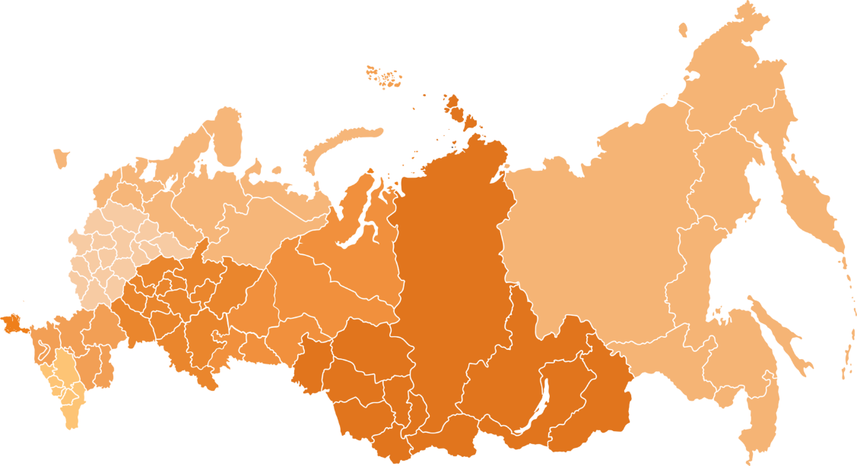
АНАЛИЗ РЫНКА выращивания зелени в защищенном грунте
Анализ экономической отрасли инвестиционного проекта и маркетинг
Потребность в продукции:
Российская Федерация –
Зелень 240,0 тыс. тонн
Объемы производства:
Российская Федерация –
Зелени и салатов – 109 тыс. тонн, в том числе выращиваемая в закрытом грунте 29 тыс. тонн
Импорт:
Зелень 10 тыс. тонн (основные поставщики -Иран, Израиль Египет, Турция, Китай, Сербия, Узбекистан, Азербайджан)
Топ 10 производителей в Российской Федерации:
Агрофирма «Выборжец», ООО Агрокомплекс «Чурилово», ООО «ТК Белогорья», АО «Тепличное», Тепличный комбинат «Завьяловский», Тепличное хозяйство «Технология успеха», «Воронежский тепличный комбинат», ТМ «Вкусный рецепт», ООО «ВИТЭКО», Тепличный комплекс Экогеос
Тенденции: Рост спроса на экологически чистые и органические продукты для правильного и здорового питания. Потребность в зелени ежегодно увеличивается в среднем на 10%, рост объемов потребления салатов и зелени в РФ к 2030 году увеличится до 300 тыс. тонн

Slide 9












РЫНОК СБЫТА
Анализ экономической отрасли инвестиционного проекта и маркетинг
ТОРГОВЫЕ СЕТИ
(федеральные и региональные торговые сети)
ЛОКАЛЬНЫЙ СБЫТ
(мелкий опт)
ОПТОВЫЕ ПОКУПАТЕЛИ
(овощебазы, среднеоптовые рынки)
ФИРМЕННЫЕ И СПЕЦ. МАГАЗИНЫ
(фирменные магазины, овощные павильоны, киоски)
КЛЮЧЕВЫЕ ПОТРЕБИТЕЛИ В РЕГИОНЕ

Slide 10
ТЕХНОЛОГИЯ ПРОИЗВОДСТВА
Анализ экономической отрасли инвестиционного проекта и маркетинг
1
ЭТАП
Подготовительные работы: установка теплицы, подготовка семян, завоз удобрений
2
ЭТАП
Обеззараживание теплицы: дезинфекция проводится в два приема: до уборки и удаления растительных остатков и после
3
ЭТАП
Подготовка теплицы: формирование грядок для посева, внесение питательного субстрата, установка капельного полива, посев семян
4
ЭТАП
Создание и поддержание микроклимата: температура, влажность, проветривание, досвечивание, полив
5
ЭТАП
Уход за растениями: прополка, прореживание, рыхление почвы
6
ЭТАП
Сбор зелени: сбор молодых полностью сформированных листьев (салата, петрушки, укропа), лук (перо), редис.
7 ЭТАП
Сортировка зелени: продукция сортируется и отправляется на упаковочную линию
8 ЭТАП
Хранение и реализация продукции:
продукция прошедшая сортировку и упаковку отправляется заказчику или в холодный склад

Slide 11
ПЛАН МАРКЕТИНГА
Анализ экономической отрасли инвестиционного проекта и маркетинг
1
Создание бренда и упаковки
Создание торговой марки
Разработка визуальной айдентики
Подготовка линейки продукции под ключевые сегменты (B2B, B2C, экспорт)
3
Использование CRM-системы
Автоматизация маркетинга
Таргетированная реклама
Оценка эффективности маркетинговых кампаний
4
Цифровой маркетинг
и информационная поддержка
Запуск сайта, контекстная реклама (Яндекс/Google), продвижение в соцсетях
SEO-оптимизация для повышения видимости в поисковых системах
Публикация на отраслевых порталах
2
Выход на торгово-сбытовые каналы
Подписание контрактов с торговыми сетями
Постоянная работа с оптовиками (средний, мелкий опт)
Формирование фирменной сети магазинов (павильонов)
Заключение контрактов на поставку предприятия общественного питания (комбинаты питания, столовые, рестораны, кафе)
Размещение на профильных платформах
Включение в федеральные и отраслевые реестры поставщиков
Обеспечение оперативной обработки заказов и технической поддержки
5
Участие в выставках и отраслевых мероприятиях
Региональные, федеральные, международные
6
Персонифицированный подход к крупнейшим покупателям

Slide 12
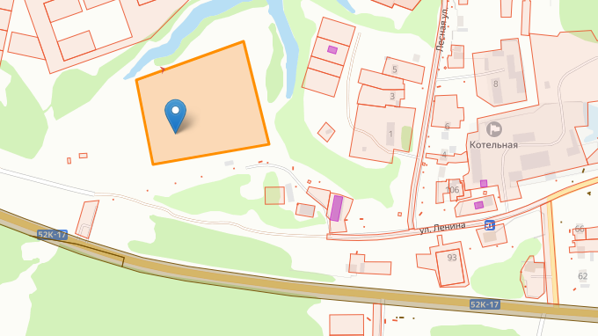
ВОЗМОЖНЫЕ ТЕРРИТОРИИ ДЛЯ РАЗМЕЩЕНИЯ*
Локализация инвестиционного проекта
Локация 1:
Омская область,
Знаменский район, село Знаменское,
Кадастровый номер: 55:05:020106:121
Площадь: 2,4 га,
Категория земель: земли населенных пунктов
Вид разрешенного использования: питомники
Расположение: у региональной автодороги Тобольск-Тара-Томск
Электропитание: село Знаменское, 100 м
Водоснабжение: село Знаменское, 100 м
Газоснабжение: с. Знаменское, 100 м
2
1
2
3

Slide 13
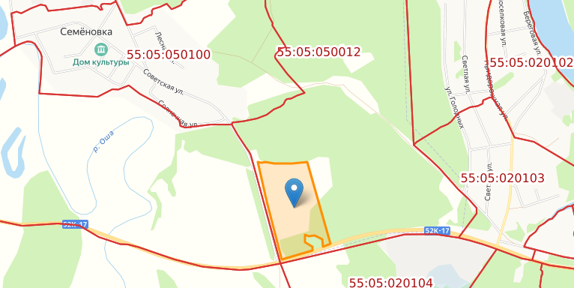
ВОЗМОЖНЫЕ ТЕРРИТОРИИ ДЛЯ РАЗМЕЩЕНИЯ*
Локализация инвестиционного проекта
Локация 2:
Омская область,
Знаменский район, с. Семеновка
Кадастровый номер: 55:05:050012:13
Общая площадь: 21,2 га
Категория земель: земли сельскохозяйственного назначения
Вид разрешенного использования: Для ведения сельскохозяйственного производства
Расположение: у региональной автодороги Тобольск – Тара - Томск
Электропитание: село Семеновка Знаменского ВЛ — 10 кВ расстояние до ЗУ 50 м
Газоснабжение: с. Семеновка, 100 м
Водоснабжение: с. Семеновка, 500 м

Slide 14




Иное ресурсное обеспечение инвестиционного проекта
КАДРОВЫЙ ПОТЕНЦИАЛ
Общая численность населения Омской области
1 805,8 тыс. человек
Среднемесячная номинальная начисленная заработная плата за 2024 г.
Омская область
64 428 руб.
СФО
76 941 руб.
РФ
87 952 руб.
53,9 %
женщины
46,1 %
мужчины
Численность рабочей силы, 2024 г.
925,4 тыс. человек.
Образование:
19 образовательных организаций высшего образования 59 СУЗов
120 тыс. студентов
(высшее и среднеспец. образование)
Основные направления подготовки:
машиностроение:
5
тыс. студентов
химические технологии:
2,6
тыс. студентов
с/х и ветеринария: 7,5 тыс. студентов и 1 тыс. аспирантов
14

Slide 15
ВОЗМОЖНЫЕ МЕРЫ ПОДДЕРЖКИ
Иное ресурсное обеспечение инвестиционного проекта
Меры поддержки | Эффект от применения
Присвоение инвестиционному проекту статуса масштабного инвестиционного проекта | Предоставление земельного участка в аренду без проведения торгов для строительства
Субсидии СМСП (до 1,5 млн руб.) | Возмещение затрат на приобретение оборудования, относящегося ко второй и выше амортизационным группам
Микрозаймы СМСП (до 5 млн руб. на срок не более 3 лет по ставке от 4 % до 12 %) | Приобретение основных средств, внедрение новых технологий, развитие научно-технической и инновационной деятельности
Инвестзаймы СМПС (от 5 млн руб. до 20 млн руб. по ставке 10%) | Реализация инвестиционных проектов в сфере растениеводства
Субсидия сельскохозяйственным товаропроизводителям | На стимулирование увеличения производства картофеля и овощей на 1 гектар посевной площади:10600 руб. - овощи закрытого грунта
Субсидия на возмещение части затрат на обеспечение инфраструктурой производственных объектов агропромышленного комплекса Омской области (90 % от понесенных затрат размер субсидии не может быть более 100 млн. рублей на один производственный объект АПК) | Возмещение части затрат на: 1) строительство (реконструкцию) объектов инфраструктуры: 2) оплату услуг технологического присоединения к сетям электроснабжения и (или) к централизованным системам водоснабжения и (или) водоотведения, и (или) к сетям газоснабжения (далее - технологическое присоединение); 3) выполнение проектно-изыскательских работ, включая разработку и экспертизу проектно-сметной документации для объектов инфраструктуры.
Субсидия сельскохозяйственным товаропроизводителям | На возмещение части затрат на проведение ремонтно-эксплуатационных работ и (или) подачу воды на мелиоративных системах. 0,60 руб., на 1 рубль произведенных затрат
Гарантийная поддержка СМСП Региональным гарантийным центром (поручительство не более 25 млн руб. при ставке вознаграждения 0,25-1,25%) | Поручительство в обеспечение обязательств СМСП перед финансовыми организациями
15

Slide 16



АДМИНИСТРАТИВНАЯ ПОДДЕРЖКА БИЗНЕСА
Иное ресурсное обеспечение инвестиционного проекта
Сопровождение инвестиционных проектов в режиме «одного окна»
Содействие реализации проектов и представление интересов в органах власти Омской области и органах местного самоуправления
Подбор площадок для реализации инвестиционных проектов
Разработка, доработка, экспертиза бизнес-планов, технико-экономических обоснований и финансовых моделей инвестиционных проектов
Информационно-консультационная, юридическая, консалтинговая помощь по вопросам получения мер государственной поддержки и реализации инвестиционного проекта на территории региона
investomsk.ru
Телефон: +7 (3812) 40-80-49
info@investomsk.ru, arvd@mail.ru
Омск, ул. 70 лет Октября, 25/2, каб. 4-3
znamenskoe-r52.gosweb.gosuslugi.ru
Телефон: +7 (38179) 21-4-28
znam@mr.omskportal.ru
Агентство развития и инвестиций Омской области
Инвестиционный интернет-портал Омской области
с. Знаменское, ул. Ленина, 13, каб. 23
16

